Slide 1
Introducción: avances a la fecha
Evaluación Prospectiva de País (EPP-GT)
Edgar Kestler
7 de marzo, 2019

Slide 2
Objetivos de la EPP-GT
      Generar evidencia sobre la cadena de resultados y dar a los actores nacionales retroalimentación para acelerar el progreso de los programas y maximizar el impacto hacia los Objetivos Estratégicos del Fondo Mundial basado en:
        Examinar las cadenas causales entre las inversiones del Fondo Mundial y su impacto a nivel de país;
        Facilitar la mejora continua de la implementación y calidad de los programas, y la prueba de soluciones innovadoras; e
        Identificar lecciones aprendidas para mejorar el modelo del Fondo Mundial en el país.

Slide 3
Objetivos del Taller de diseminación
Diseminar los principales hallazgos de la Evaluación Prospectiva de País (EPP) 2018 - 2019 de las subvenciones del Fondo Mundial en Guatemala
Diseminar y recibir retro-alimentación de las recomendaciones estratégicas relacionadas con los hallazgos principales
Revisar las necesidades de la EPP para el año 2019

Slide 4
Visión general global: Evaluación Prospectiva de País (EPP)
Meta: Entender el camino entre inversión e impacto en orden de facilitar el mejoramiento prospectivo y calidad de la implementación de los programas
Tiempo: 2017 – 2019
Países: Guatemala, Uganda, Congo, Senegal, Mozambique, Myanmar, Cambodia, Sudan
Enfoque: focalizado a las tres enfermedades, visión a futuro, participación de país, y un profundo monitoreo y evaluación que complemente otras actividades
4

Slide 5
Método de la Evaluación Prospectiva de País
Insumos
Procesos
Salidas
Impacto
Resultados
Determinación y seguimiento de fuentes de datos existentes
Mapeo de socios
Evaluación de procesos (Revisión documental, verificaciones rápidas de datos, entrevistas a informantes claves)
Análisis de causa-raíz
Análisis de encuestas en línea
Encuestas en unidades de salud
Evaluación de la calidad de los programas
Encuestas de hogares
Integración continua de sistemas de información, evaluación de calidad de datos
Estimaciones para áreas pequeñas
Carga de la enfermedad
Análisis Geoespacial, evaluación de resultados de impacto
Costo-efectividad
Estudios de impacto complementarios
Análisis sistemáticos de datos secundarios con recolección de datos primarios complementarios
Análisis temático (género, derechos humanos, sistemas de salud)
Diseminación oportuna y sistemática incluyendo un tablero de control de la EPP-GT
Formación de capacidades

Slide 6
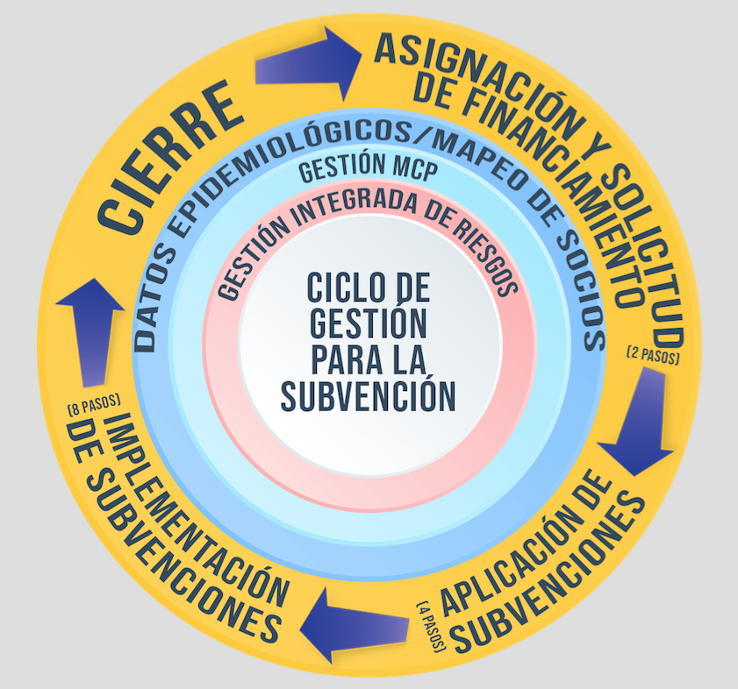
Ciclo de gestión
para la subvenciones
del Fondo Mundial

Slide 7
Estado actual de las subvenciones:
No hay ninguna implementación de subvención en el 2018
Dos extensión de subvenciones: VIH y Malaria
En proceso final de implementación: TB
TB
Malaria
VIH

Slide 8
Enero -Diciembre 2017
Fase diagnóstica (Inception phase)
Reunión actores principales (julio)
Reunión Comité Asesor Nacional (noviembre)
Presentación de resultados reunión del TERG
Abril 2018
Primer taller de diseminación
de resultados (83 participantes)
Mayo - Junio 2018
Presentación de resultados reunión del TERG
Informe final Reporte Anual 2017-2018
Enero - Marzo 2019
Presentación de resultados reunión del TERG
Segundo taller de
diseminación de resultados
Marzo - Diciembre 2019
Seguimiento a
implementación
de subvenciones

Slide 9
Distribución de la inversión para
VIH, TB y Malaria, 2018
TB: FM: 23 % MSP: 47% | Malaria: FM: 22% MSP: 68% | HIV: FM: 11% MSP: 31%
$. 4,772,275.00
$. 8,186,420.00
$. 44,810,834.00
Fuente: SICOIN

Slide 10
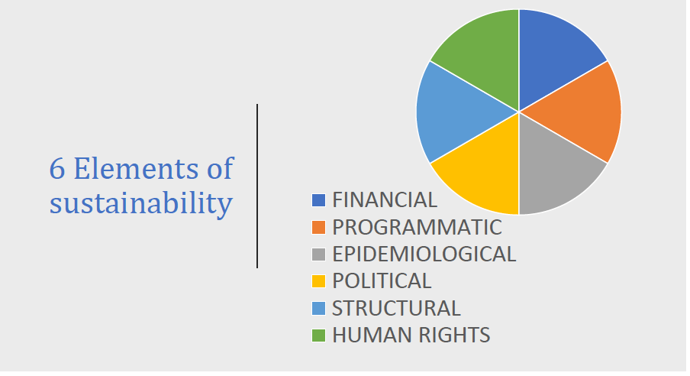
6 aspectos de la sostenibilidad
Financiero
Programático
Epidemiológico
Político
Estructural
Derechos Humanos

Slide 11
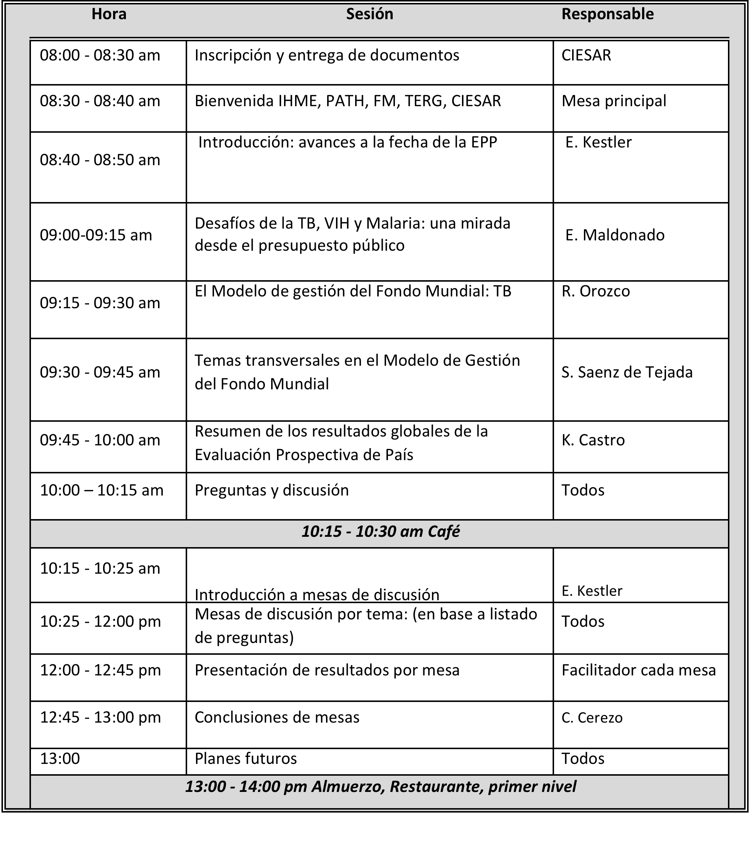

Slide 12
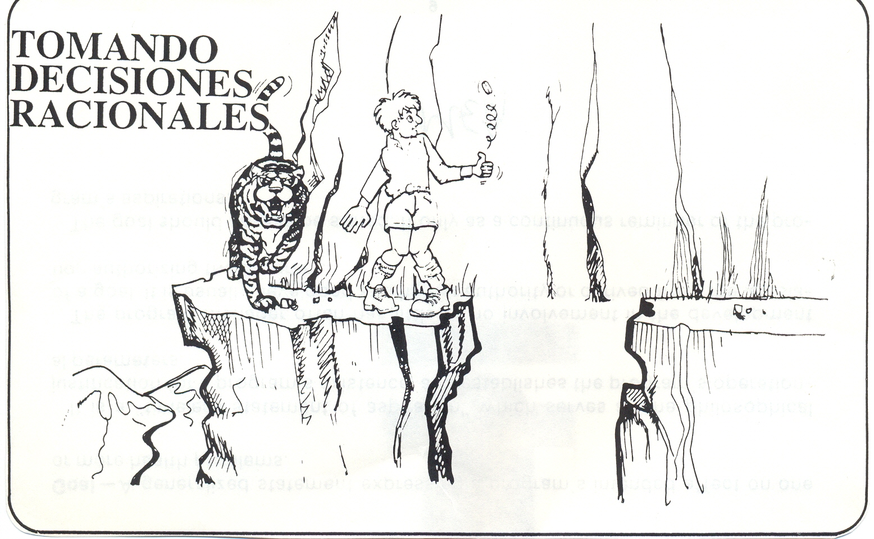
¿ En donde estoy, en esta parte del proceso ?
¿ En donde me gustaría estar ?
¿ Cómo se que lo estoy logrado ?

Slide 13

GRACIAS

